Slide 1
モデルロケット
エンジンマウント
を作ろう
2026
㈱ビジュアル・テクノロジー研究所
山本 三七男

Slide 2
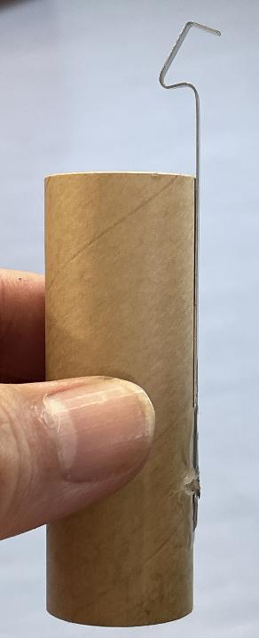
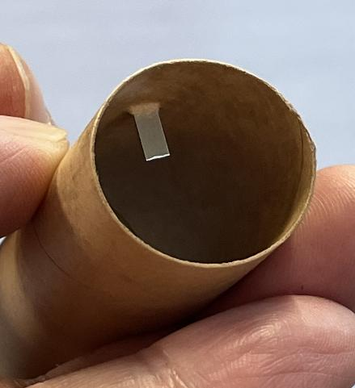
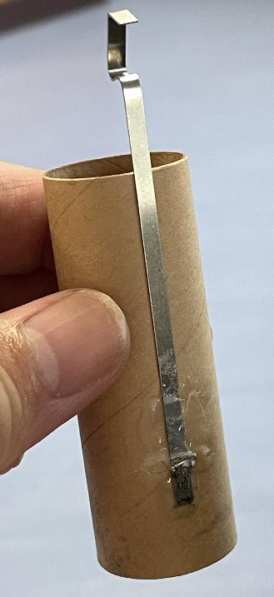
筒に金具を取り付けます
端から12mmあたりに切り込みを入れます。
12mm
Notes:
ここで、突然ですが、「缶サット甲子園」について説明します。
缶サット甲子園というのは、高校生たちが、模擬人工衛星CanSatを作って、ロケットで打ち上げ、地上に落下してくるまでに、缶サットに課したミッションが如何に斬新か、クールかを争う競技です。
この大会に参加する高校生たちが小さいWakayama.rbボードを採用してくれているので、それも一緒に紹介したいと思います。

Slide 3
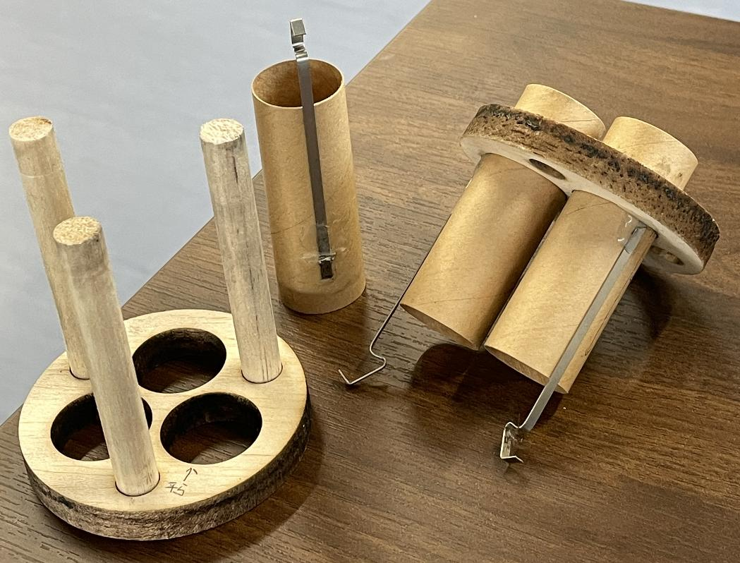
エンジンマウントの製作
3本の筒と柱で、エンジンを組んでいきます。
Notes:
ここで、突然ですが、「缶サット甲子園」について説明します。
缶サット甲子園というのは、高校生たちが、模擬人工衛星CanSatを作って、ロケットで打ち上げ、地上に落下してくるまでに、缶サットに課したミッションが如何に斬新か、クールかを争う競技です。
この大会に参加する高校生たちが小さいWakayama.rbボードを採用してくれているので、それも一緒に紹介したいと思います。

Slide 4
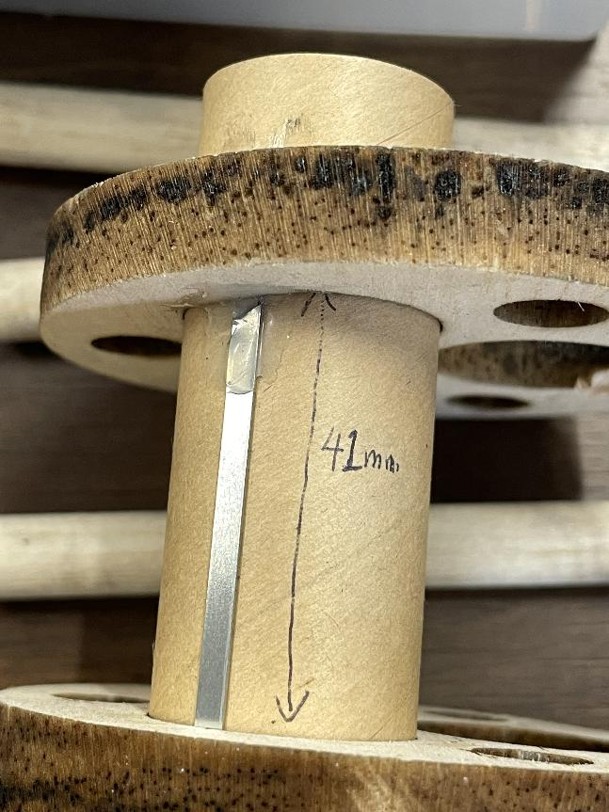
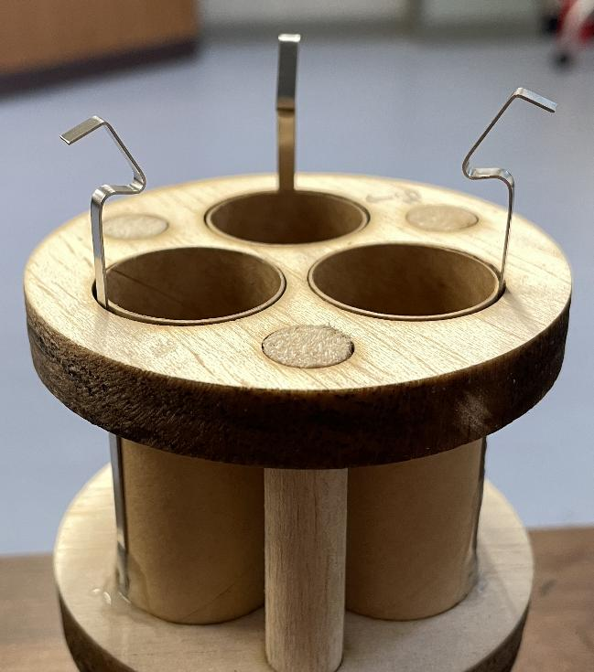
エンジンマウントの製作
下部は揃えてしまって、大丈夫です
10mm
41mm
Notes:
ここで、突然ですが、「缶サット甲子園」について説明します。
缶サット甲子園というのは、高校生たちが、模擬人工衛星CanSatを作って、ロケットで打ち上げ、地上に落下してくるまでに、缶サットに課したミッションが如何に斬新か、クールかを争う競技です。
この大会に参加する高校生たちが小さいWakayama.rbボードを採用してくれているので、それも一緒に紹介したいと思います。

Slide 5
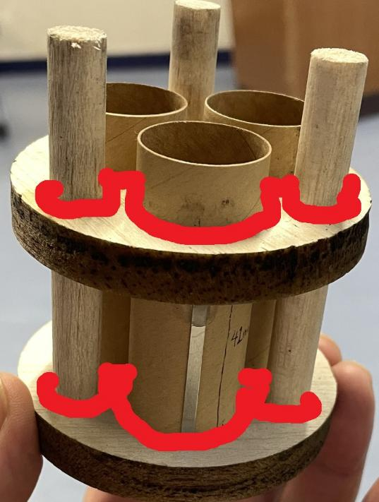
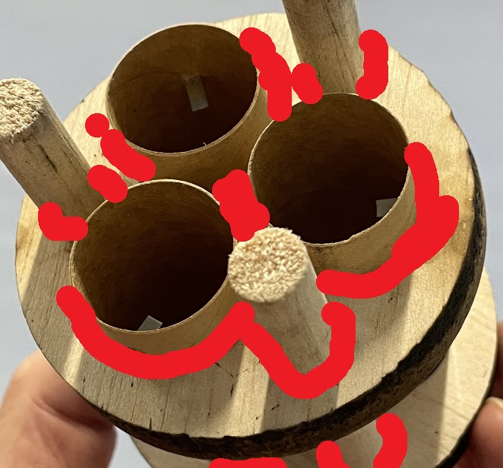
エンジンマウントの製作
上昇中にエンジンが外れないように、
接着剤でがっつり固定してください。
Notes:
ここで、突然ですが、「缶サット甲子園」について説明します。
缶サット甲子園というのは、高校生たちが、模擬人工衛星CanSatを作って、ロケットで打ち上げ、地上に落下してくるまでに、缶サットに課したミッションが如何に斬新か、クールかを争う競技です。
この大会に参加する高校生たちが小さいWakayama.rbボードを採用してくれているので、それも一緒に紹介したいと思います。

Slide 6
本番に向けて、頑張ってください。
Notes:
ここで、突然ですが、「缶サット甲子園」について説明します。
缶サット甲子園というのは、高校生たちが、模擬人工衛星CanSatを作って、ロケットで打ち上げ、地上に落下してくるまでに、缶サットに課したミッションが如何に斬新か、クールかを争う競技です。
この大会に参加する高校生たちが小さいWakayama.rbボードを採用してくれているので、それも一緒に紹介したいと思います。

